Slide 2
PEKMEZ OD ŠLJIVA
Učenici 7.e razreda

Slide 3
Pekmez od šljiva
Šljiva je vrsta voća koja raste na drvetu, ima okrugli ili ovalni plod.
Plave, crvene ili žute je boje (ovisno o vrsti).
Meso ploda je slatko, žućkaste boje s košticom u sredini.
Šljiva raste kao srednje veliko stablo, manje ili više bujna rasta.
Pojedine sorte zahtijevaju strane oprašivače, dok se neke oplođuju same.
Vrijeme cvjetanja je u travnju, prije listanja, a plodovi sazrijevaju u kolovozu, rujnu i listopadu, ovisno o sorti.
Ne zahtijevaju redovito i obilno obrezivanje.
Šljive su bogate vitaminima A i C.
Spadaju u niskokalorično voće tako da se preporučuju u ishrani.
Šljive se mogu konzumirati sirove, suhe ili termički obrađene.
Koriste se za pripravu pekmeza, marmelada i drugih slatkih jela (primjerice, knedle).

Slide 4
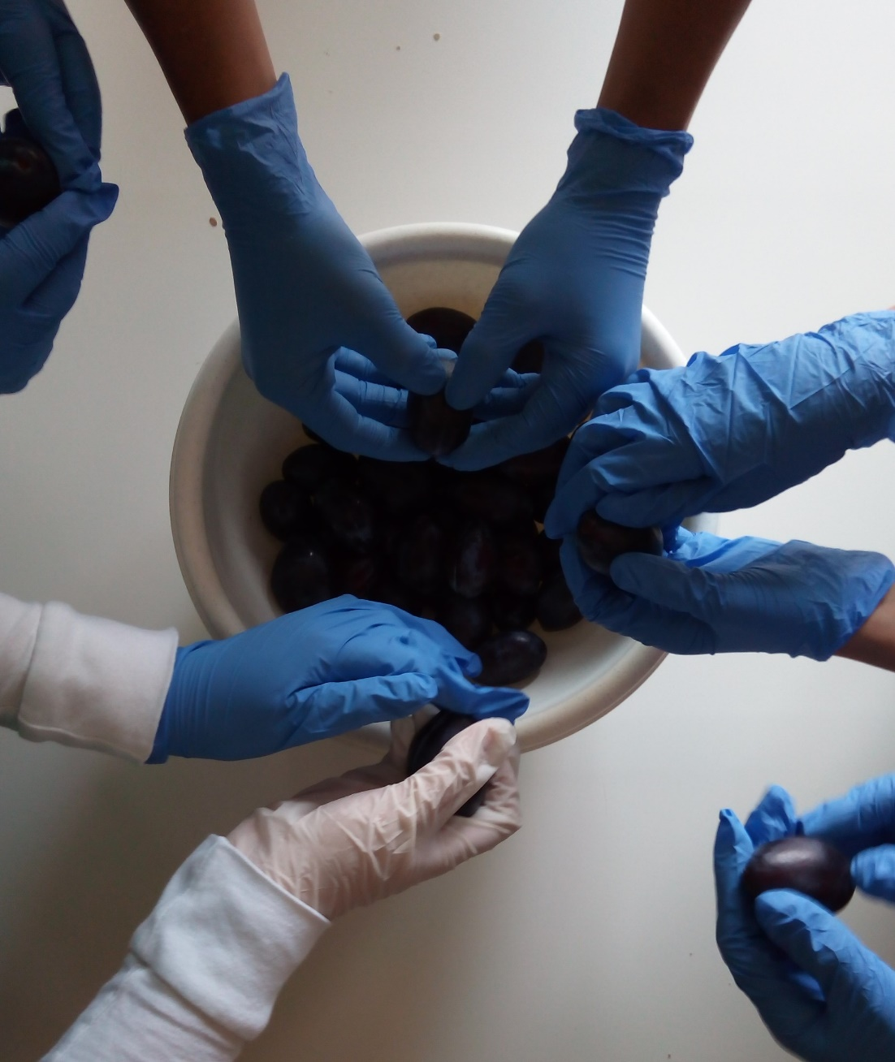
Šljive (2 kg) operemo u vodi.

Slide 5
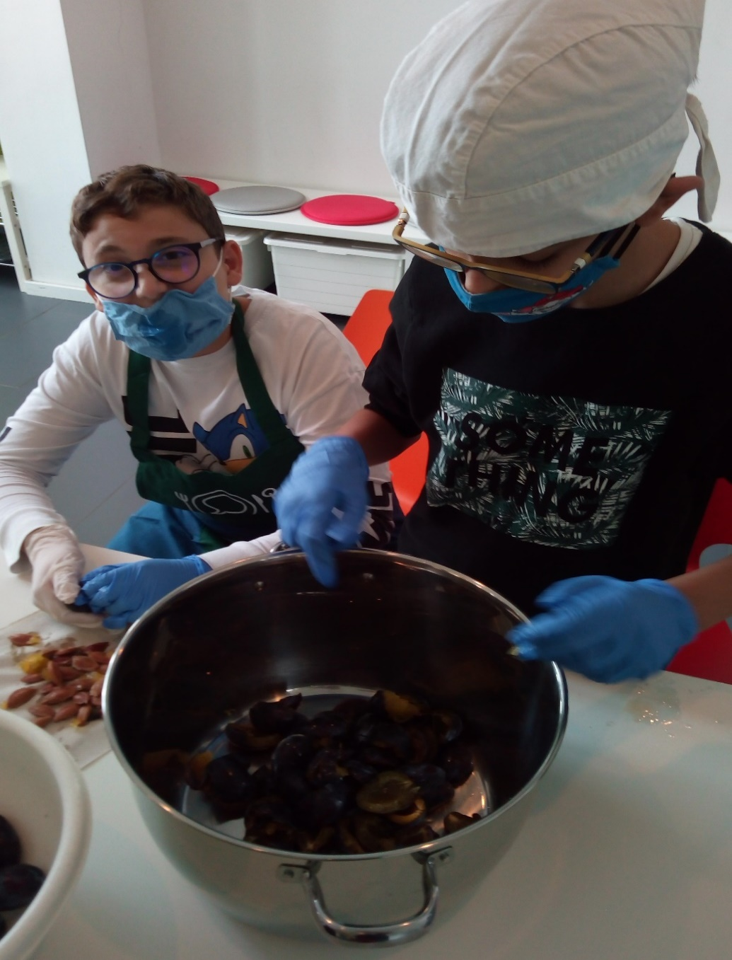
Izvadimo koštice te šljive ubacimo u lonac.

Slide 6
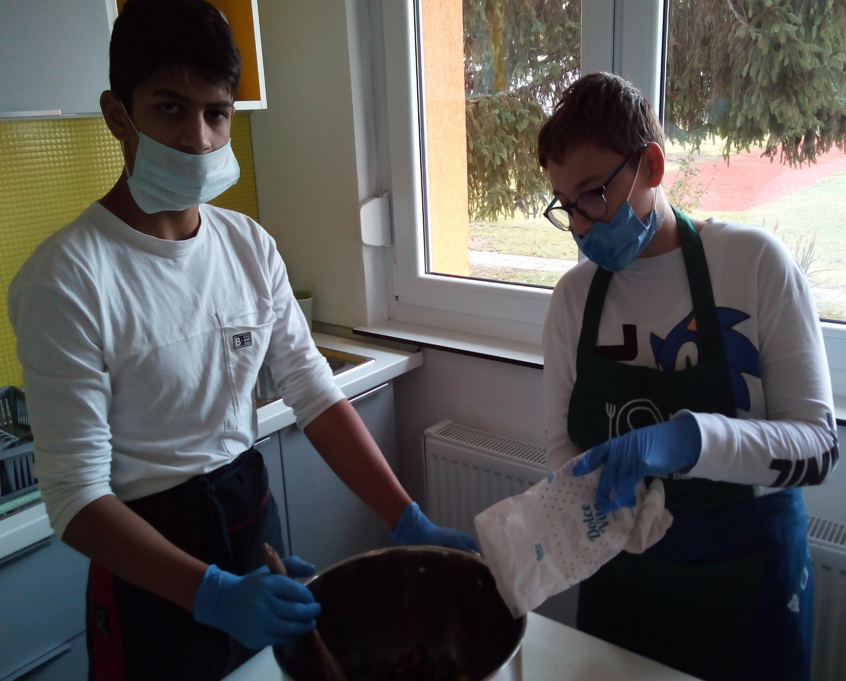
Dodamo 300 g šećera.

Slide 7
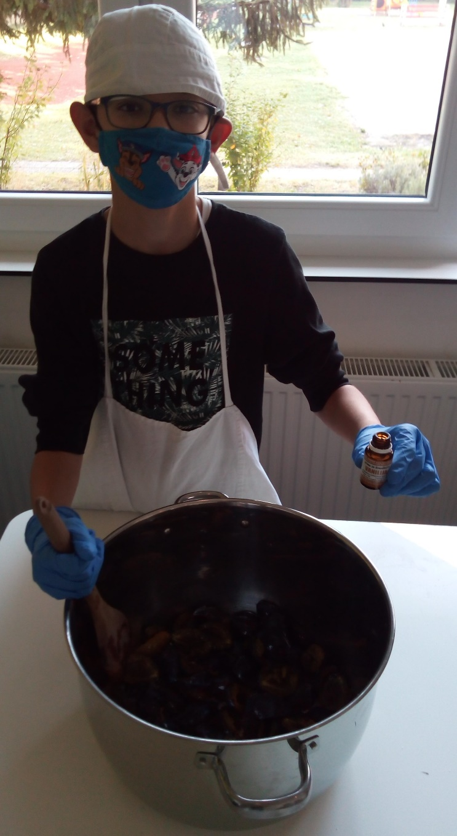
Zatim dodamo malo ekstrakta vanilije (ili vanilin šećer).

Slide 8
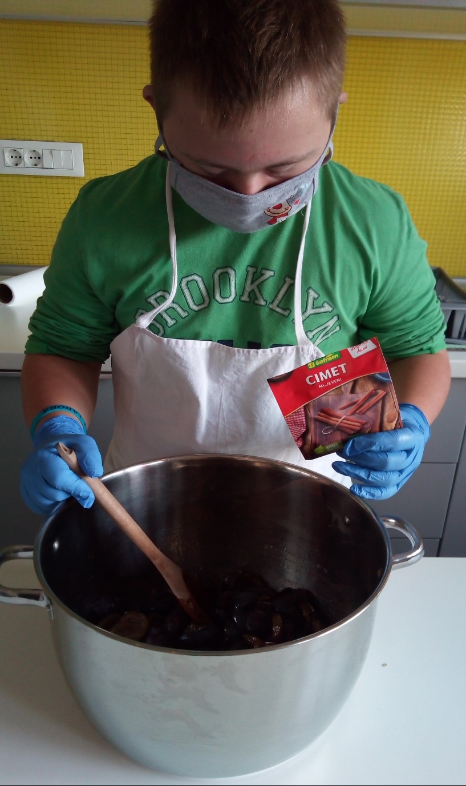
Dodamo i malo cimeta (po želji).

Slide 9
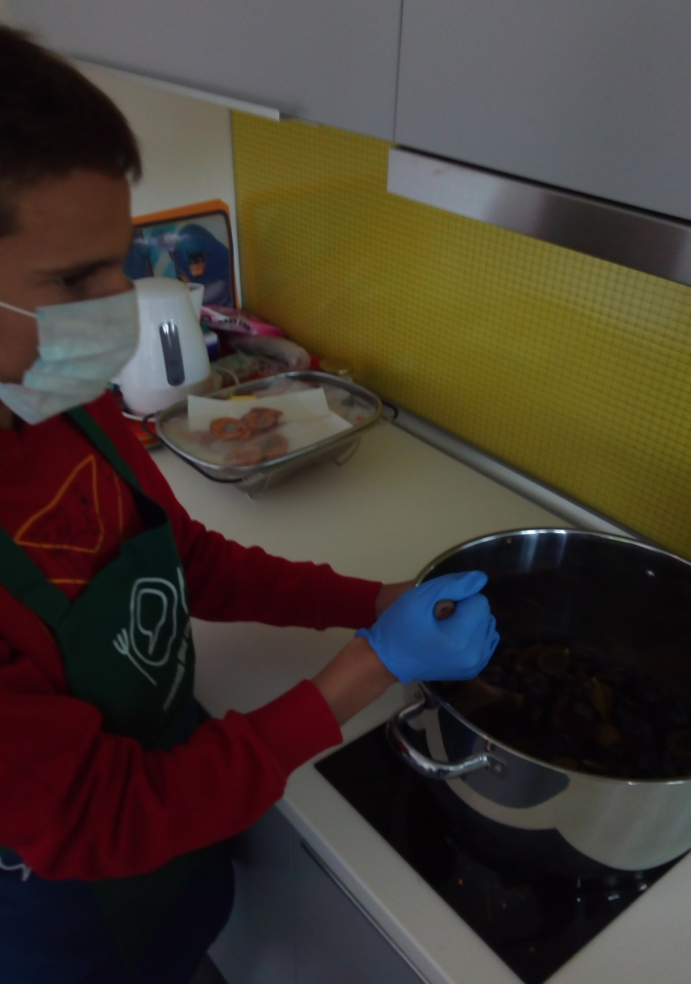
Stavimo lonac na vrući štednjak...

Slide 10
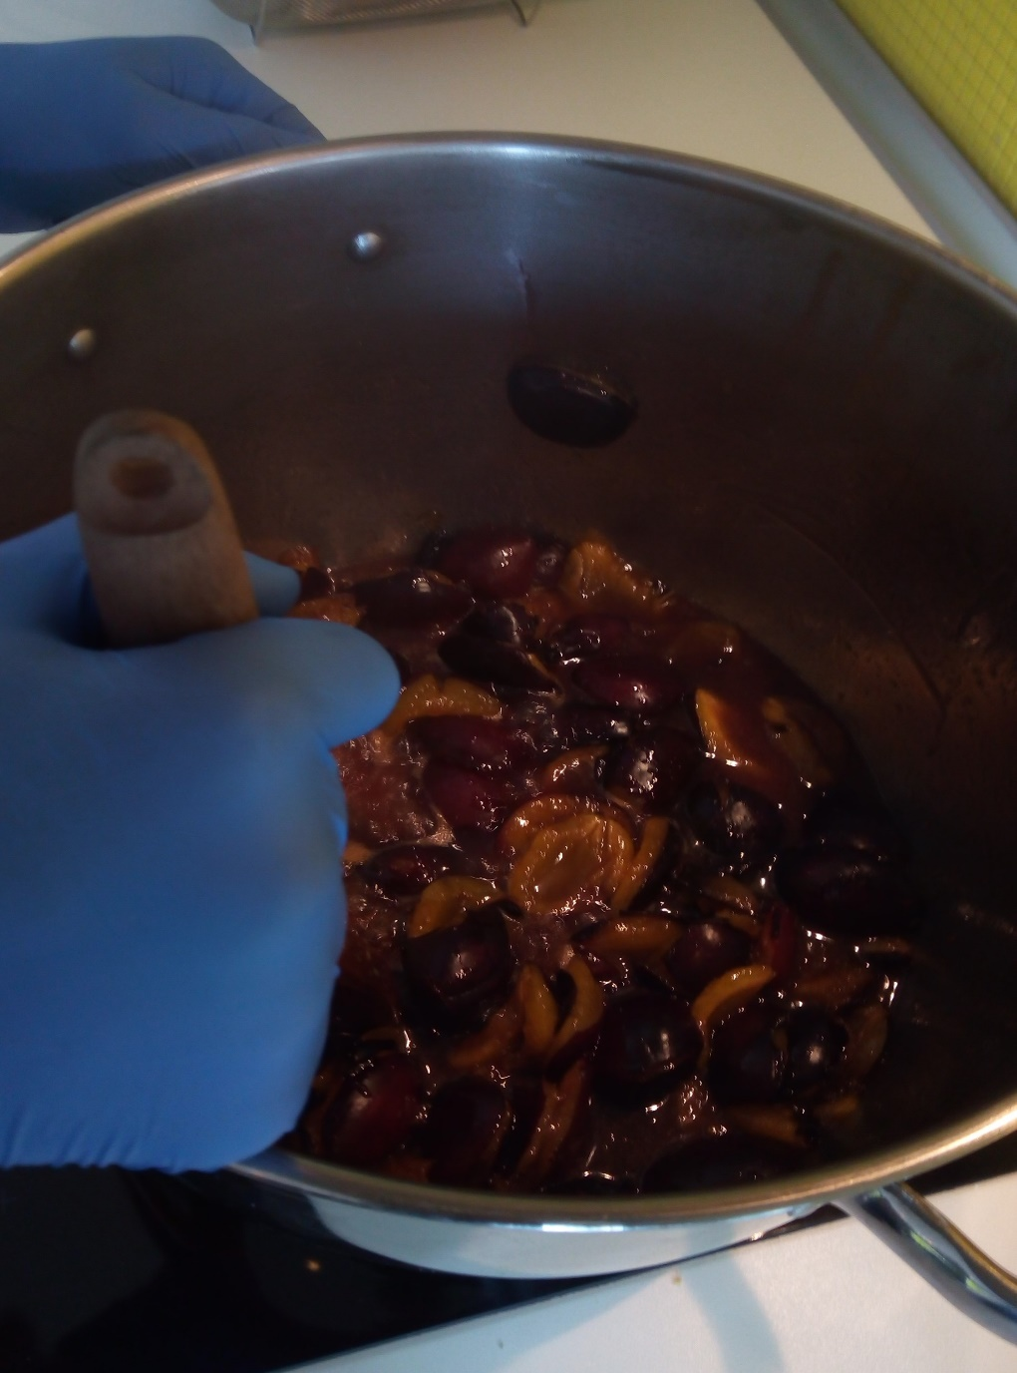
i stalno lagano miješamo…

Slide 11
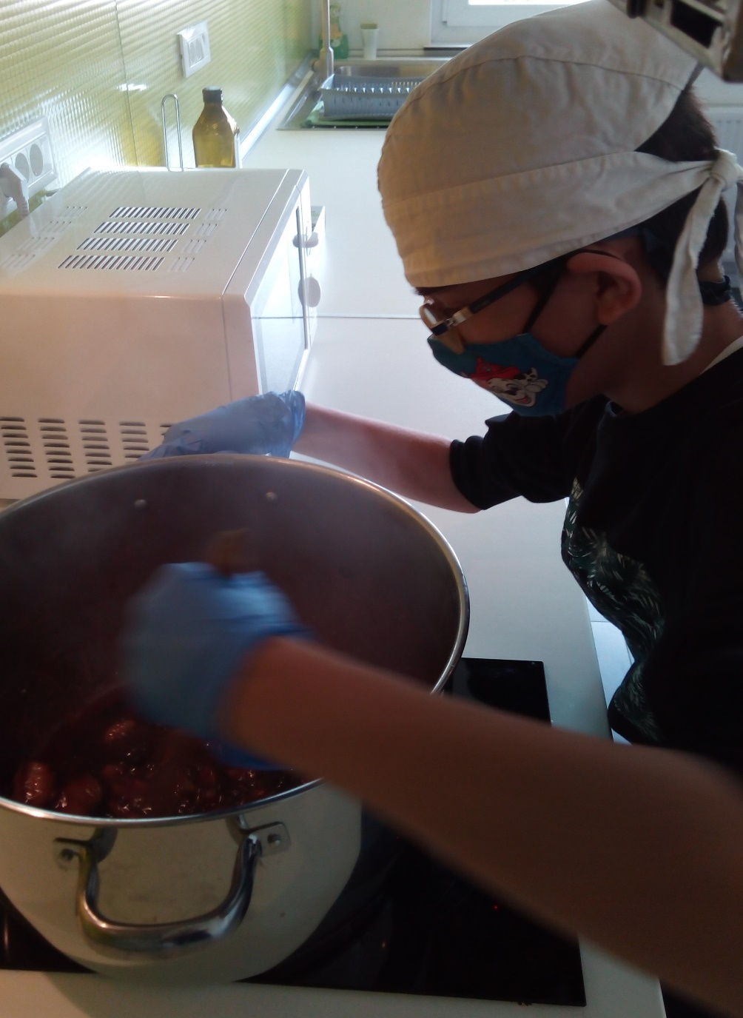
i miješamo 30 – 35 minuta.

Slide 12
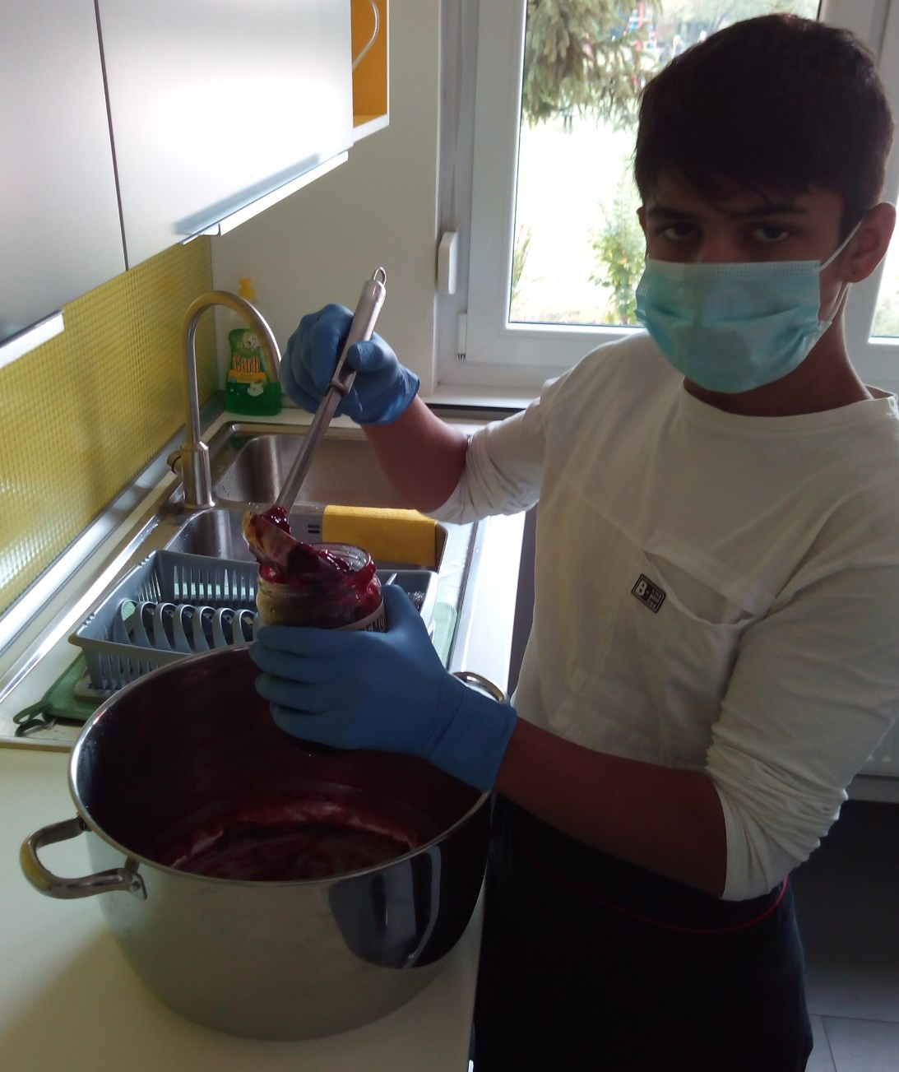
Gotov pekmez stavljamo u staklenke.

Slide 13
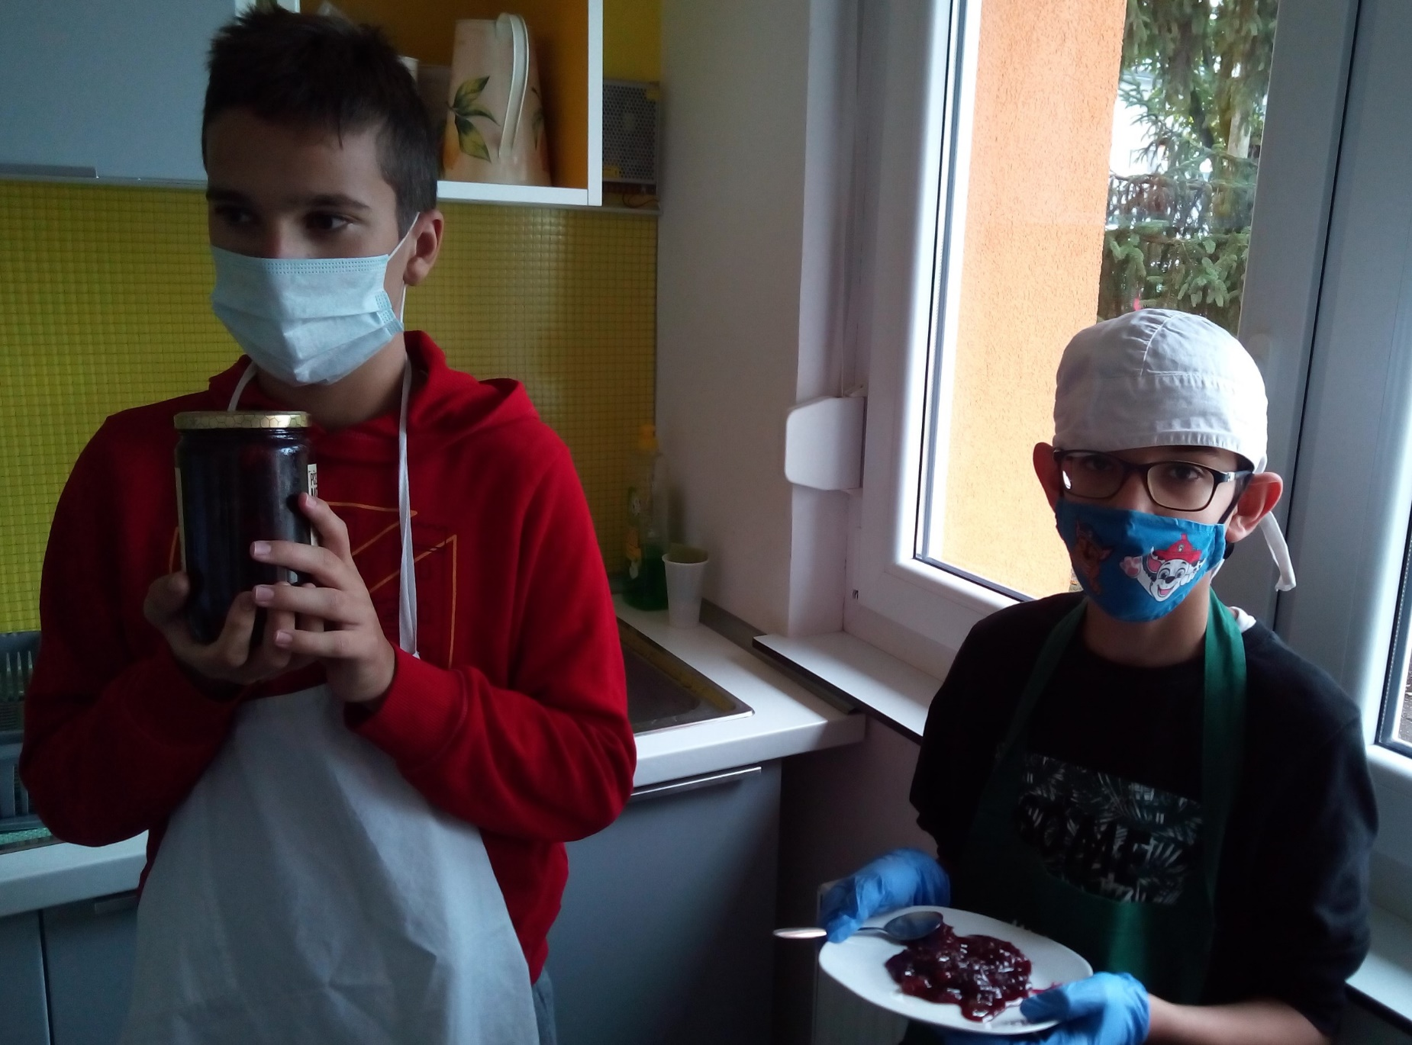
I naravno, pekmez na tanjuru je za degustaciju.

Slide 14
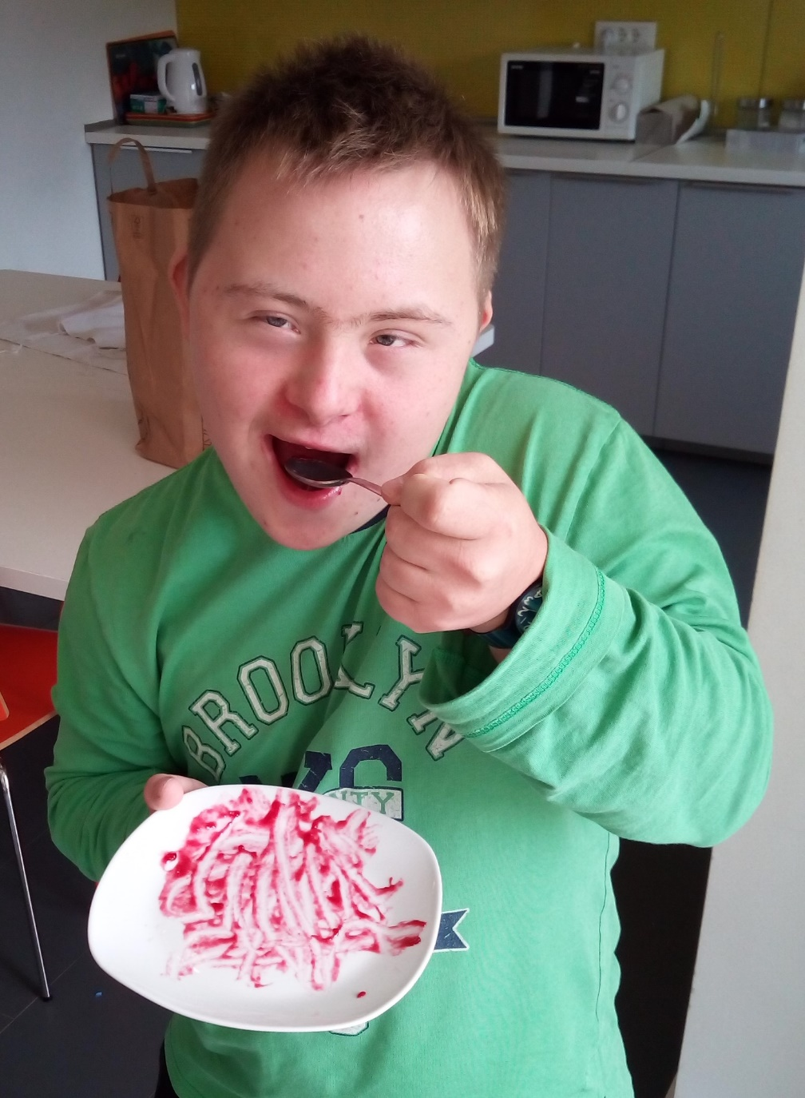
Svaki komentar je suvišan.

Slide 15
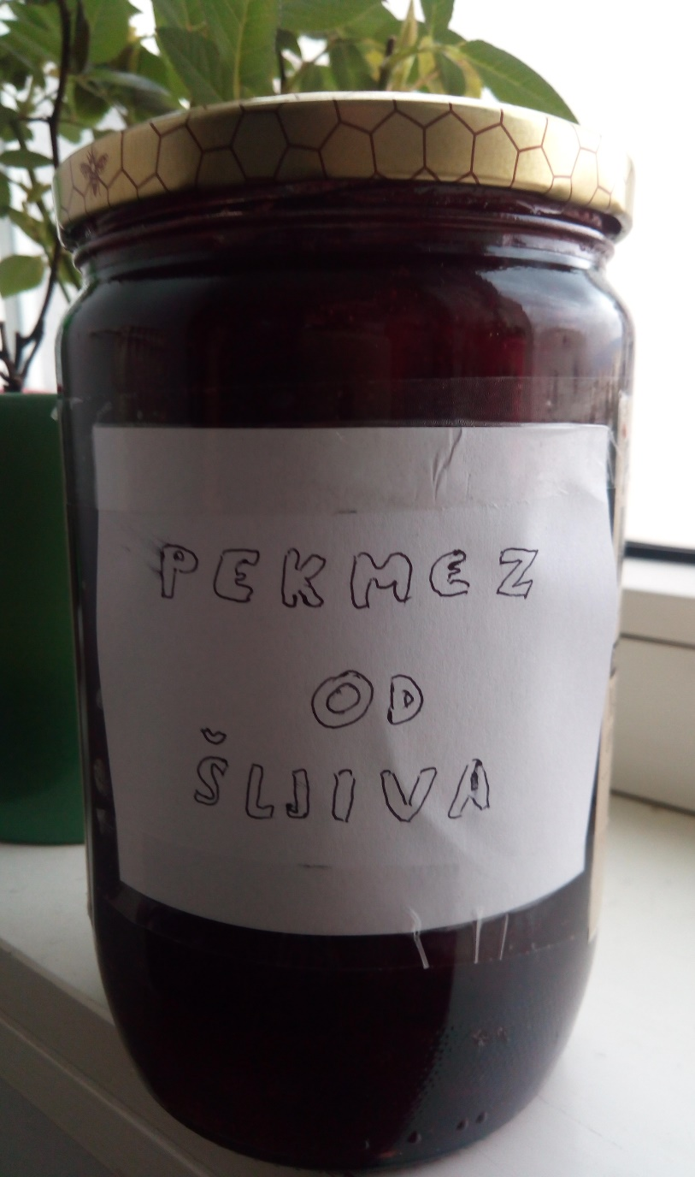
Kraj. Slatki kraj.

